Slide 1


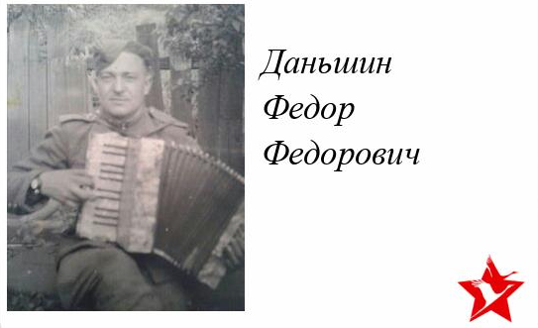
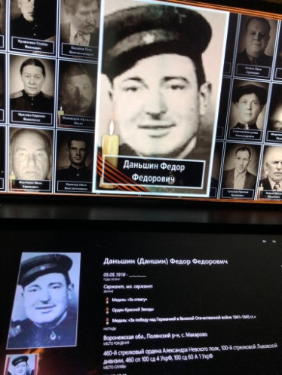

Даньшин Фёдор Фёдорович родился 5 мая 1918 г., в с.Красная Тулучеевка Воронежской области Еланеколеновского района.
В 1941 страшная весть о начале войны облетела село. На фронте Фёдор был принят в ряды Коммунистической партии ВКП.
С 1941 г по 1946 г. товарищ Даньшин Ф.Ф. прошёл все фронты Великой Отечественной войны. Самым памятным сражением стала битва под Курском, которая по размаху и по напряжению не вмещалась в обычные представления о бое. Фёдор воевал в составе 5-ой гвардейской общевойсковой армии Воронежского фронта. Тяжёлые, кровопролитные бои продолжались в течении нескольких дней.
Во время одного из боёв Фёдор был тяжело контужен. Его, присыпанного тяжёлыми комьями земли, обнаружили товарищи.
Победу Фёдор встретил в Берлине. В родное село фронтовик вернулся с боевыми наградами: «Орден Красной Звезды», «За Отвагу», «За боевые заслуги», «За Победу над Германией». Не передать те чувства радости и счастья, смешанные со слезами, которые всех переполняли

